Slide 1
Diagnostika vývoje v oblasti komunikace

Slide 2


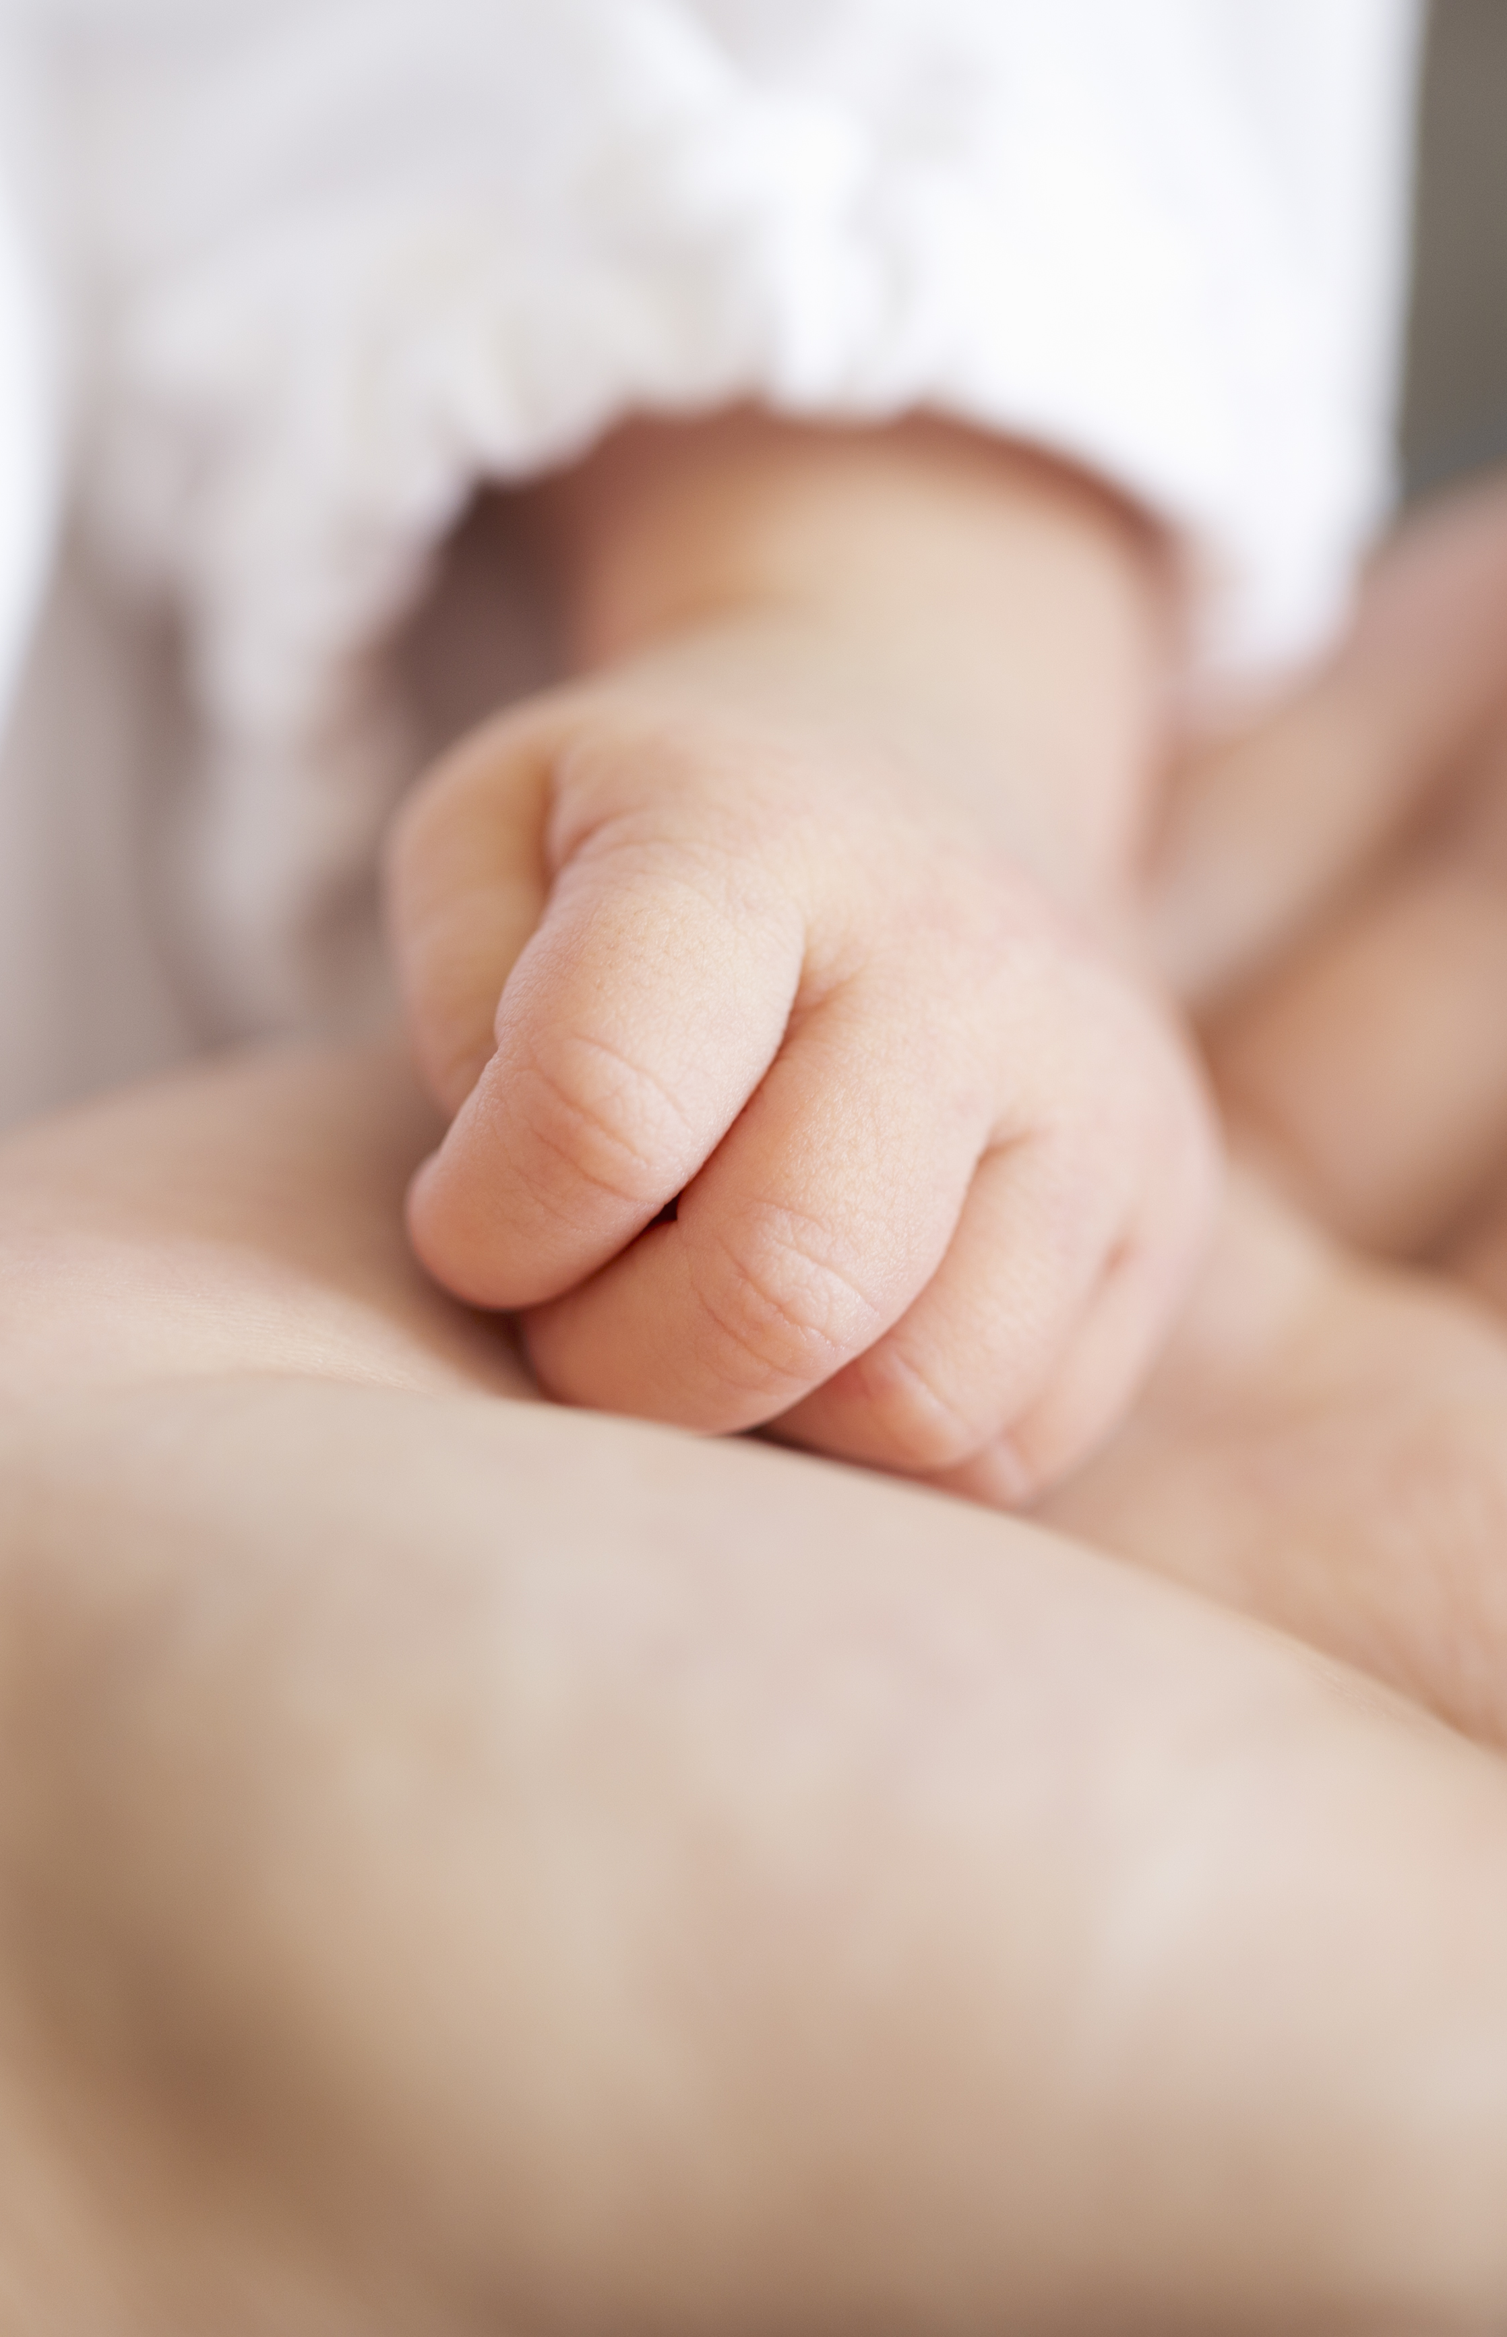

Diagnostika vývoje v oblasti komunikace
Začátek dorozumívání → první křik dítěte
Dítě se začíná vyjadřovat také jinak než hlasem → řečí těla
  napnutím a uvolněním
  klidem a neklidem
  zadíváním se nebo odvrácením zraku → rodiče těmto signálům rozumí
Vývoj dorozumívání neprobíhá pouze v řeči → v oblasti zrakové a gestikulace
Vývoj postupuje → od počátečních znaků dorozumívání → k cílenému projevu přání/zájmů prostřednictvím slov nebo gestikulace

Slide 3
Diagnostika vývoje komunikace
Výše zmíněnou vývojovou cestou procházejí i děti se ztíženým vývojem schopnosti porozumět
Pokud se zaměříme na současný stav → určíme, v jakém bodě (v jaké fázi vývoje) se děti právě nacházejí → můžeme nastavit vhodnou intervenci
Diagnostikou lze zhodnotit předpoklady pro osvojení jazykového systému → nastavit cílenou jazykovou podporu, případně využít gestikulaci atp.
Určitá komunikační úroveň → předpoklad pro porozumění řečovým nebo neřečovým symbolům
  Diagnostika schopnosti porozumění je možná cíleným pozorováním chování → cílem popis chování v komunikačních situacích
    Jsou vytvářeny situace, které mají dítě podnítit ke komunikačním reakcím

Slide 4
Situace vyvolávající komunikaci v dg
V rané komunikaci stojí v popředí především 3 funkce:
  Žádost o něco
  Komentování zážitků
  Námitka

Slide 5
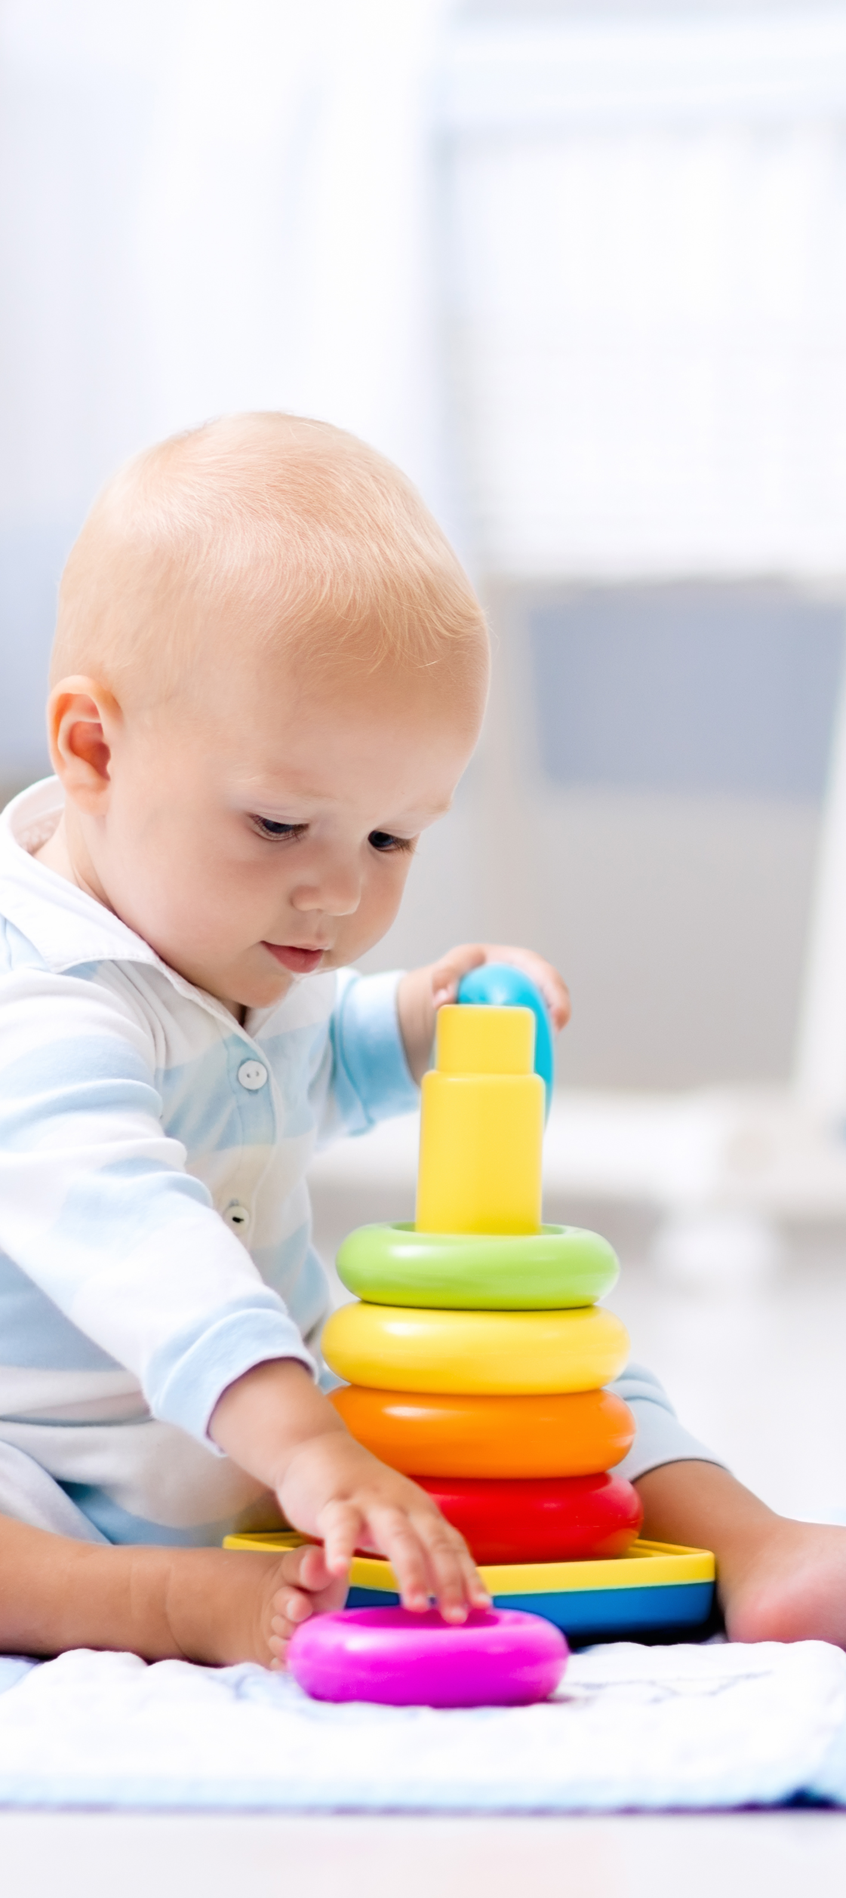
Žádost o něco
U dítěte vzbuzen o něco zájem → nebude schopno samo naplnit
  Např. předmět ležící v blízkosti dítěte (hračka, láhev s nápojem), na který dítě nedosáhne → chováním signalizuje své přání „Podej mi ho“
  Např. činnost (nafouknutí nafukovacího balónku, otevření láhve s oblíbeným nápojem) → vykonání tohoto činu vyžaduje po dospělém, předpokladem je, že dítě ví, že odpovídající čin je prostředkem k dosažení cíle (např. otevření láhve = cíl: získat nápoj z láhve)

Slide 6
Komentování zážitků
Dítě něco zajímavého vidí /slyší → chce tuto zkušenost sdílet s dospělou osobou
  zvonkohra se rozezní
  natahovací motorka spadne ze stolu
  rozsvítí se barevná světýlka
  → to může dítě podnítit k tomu, že dospělého upozorní → např. ukázáním nebo komentováním „oh“
    nebo svůj zájem sděluje rychlým kmitáním očí na tu určitou skutečnost (předmět) a dospělého

Slide 7

Protest
Dítěti nabídnuty neoblíbené aktivity / předměty / je mu odebráno něco, na co směřuje svůj zájem
  při diagnostice se cíleně vyprovokovává protest
  „říci ne“ je stejně důležité jako požadavek nebo vyjádření souhlasu
  protest → křik, agrese, sebepoškození → důležité vysvětlit, jaké způsoby chování dítě v protestu ukazuje

Slide 8
Dg proces
Metodou pozorování chování
V případě pozorování neznámým člověkem → důležitá přítomnost blízké osoby dítěte → emocionální opora → chování srovnatelné s jeho běžným chováním
Vhodná nahrávka pozorování → subtilní (nenápadné) projevy chování dítěte → především v raných vývojových fázích

Slide 9
Dg proces
Metodou pozorování chování
Osvědčuje se realizace pozorování vsedě u stolu → na stole předměty jen pro aktuální situaci → zvýšení pravděpodobnosti, že dítě bere zadání na vědomí a jeho způsoby chování jsou skutečnými reakcemi na stanovené situace
Délka pozorování v souladu s výdrží dítěte
Projevy únavy, podráždění, nevhodně zvolená motivace → ukončení pozorování
Obvyklá spolupráce dítěte asi 15 – 20 minut → za předpokladu, že je vyšetření uvolněné a rozmanité

Slide 10

Dg proces
Metodou pozorování chování
Zadání situací není standardizováno
Cíl: vyvolat co nejvíce různorodých reakcí
Dítě pro každou situaci motivováno → intenzivní pozitivní kontakt k dítěti
  respektování jeho pozornosti a únavy
  sladěnost použitých předmětů podle zájmu dítěte
  jako výjimka mohou být nabídnuty také sladkosti
Bublifuk postavíme mimo dosah → podle reakce dítěte jej přiblížíme k sobě a vyčkáváme, zda dítě požádá, aby dospělý fouknul → po fouknutí do bublifuku → pozorování, zda dítě reaguje komentářem

Slide 11
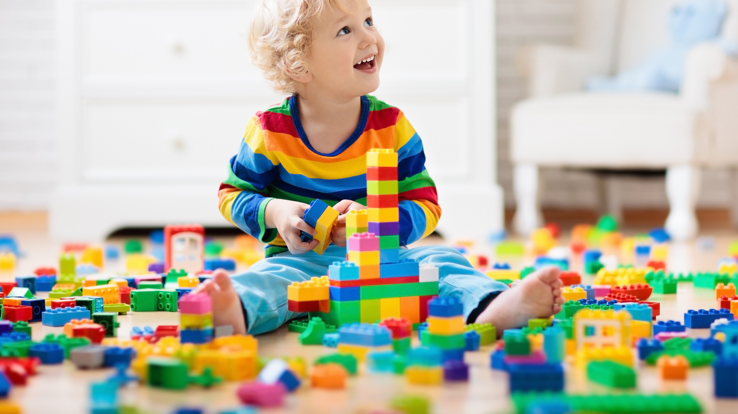
Vyhodnocení pozorování
1. Kontakt
2. Zájem a motivace
3. Zacházení se zatížením
4. Generalizace pozorování

Slide 12

1) Kontakt
Jaký byl kontakt s dítětem?
Vyhledává zrakový kontakt?
Vyhledává tělesný kontakt?
Drží se zpátky nebo je otevřené?
Bylo ovlivněno ostýchavostí?

Slide 13

2) Zájem a motivace
Jaká byla spolupráce s dítětem?
Unavilo se rychle?
Zajímalo se jen málo o věci nebo jej oslovilo mnoho situací?
Mělo zájem spíše o předměty, zážitky nebo dospělé?
Byly komunikační vyjádření omezeny na vyvolané situace nebo dělalo spontánní vyjádření, jako by mělo velkou potřebu sdělovat?
Mělo radost z vyřešení problému a opakovalo se to spontánně?

Slide 14
3) Zacházení se zatížením
Projevilo negativní emoce, když nebyla přání hned splněna nebo nemohlo vyřešit úlohu?
Projevilo při nedorozuměních, nedostatečné zátěži nebo přetížení signály přetížení? (např. odvrácení, zívání, stereotypy, křik, agresi)
  Byly spíše subtilní (např. krátké odvrácení), nebo prudké (např. křik / pokusy situaci opustit)?

Slide 15

4) Generalizace pozorování
Odpovídalo chování dítěte jeho běžnému chování podle dojmu jeho rodičů nebo vychovatelů?

Slide 16

Kontrolní otázky a úkoly
Objasněte potřebu diagnostiky vývoje komunikace s důrazem na rané období
Charakterizujte pravidla diagnostického procesu

